Slide 2
Perspectivas de los socios financiados por PAI
Nos dirigimos a ustedes con las siguientes preguntas:
¿Cuáles son sus necesidades?
¿De qué manera puede darles apoyo PAI?
Favorecer el aprendizaje mutuo: apoyo técnico y estratégico y colaboración entre pares
Invertir en el fortalecimiento de la capacidad institucional
Usar comunicaciones y la narración de historias para reforzar y mejorar su visibilidad
Dar acceso a la escena internacional
Influir/orientar las inversiones de los donantes y la política internacional para promover la salud y derechos sexuales y reproductivos (SDSR)
Establecer un compromiso con los donantes para que diversifiquen su propia financiación y que presenten su labor
Elaborar de manera conjunta nuevos programas e iniciativas
Asegurar una financiación plurianual y flexible dedicada a la promoción y ala rendición de cuentas

Slide 3
El valor añadido de PAI
Compartir nuestras fortalezas y acoger las de los demás
Traducir y ampliar los datos, la investigación y las políticas para favorecer los esfuerzos de promoción
Ofrecer el poder de movilización de diversas voces y perspectivas
Conectar los avances en materia de SDSR con los avances en otros resultados en el ámbito del desarrollo
Asegurar el posicionamiento y la conectividad entre el nivel internacional y el local
Poner a disposición una red de socios locales de la sociedad civil indígena
Facilitar la coordinación de las labores de promoción en favor de la SDSR a nivel internacional, regional, nacional y subnacional
57 años de experiencia como organización de la sociedad civil (OSC) 120 socios financiados en 36 países Defensores que abogan frente a nuestro propio gobierno en Estados Unidos e instituciones internacionales Labor de promoción informada e impulsada por las necesidades y oportunidades a nivel local y nacional

Slide 4
Nuestra visión
Nuestra misión
Un mundo justo y equitativo en el que todas las personas puedan disfrutar plenamente de su SDSR contribuyendo a la equidad en salud, el bienestar económico y la igualdad de género.
Promover el acceso universal a la SDSR mediante la promoción, las alianzas y la financiación de los agentes impulsores de cambio.

Slide 5
Objetivos de la visión para 2025
Junto con los socios locales de la sociedad civil, PAI aspira a alcanzar objetivos fundamentales relacionados con la política, la financiación, el acceso y la rendición de cuentas para 2025:
Compromiso. Movilizar la voluntad política internacional, regional y nacional, la financiación y los recursos adicionales para garantizar el acceso universal a la SDSR.
Acceso. Abogar por un mayor acceso equitativo a la atención en salud sexual y reproductiva (SSR) de calidad a través de la cobertura sanitaria universal, la atención primaria de salud y otros canales diversos.
Movimiento. Incrementar la diversidad de voces, evidencias y perspectivas para intensificar el movimiento internacional de SDSR.

Slide 6
Pilares estratégicos
Pilar 1 | Pilar 2 | Pilar 3 | Pilar 4
CULTURA | ALIANZAS EQUITATIVAS | LOGRAR EL MÁXIMO IMPACTO DE LAS CARTERAS DE PROGRAMAS DE PAI | ARGUMENTACIÓN DE CASOS
Instaurar una cultura dinámica, equitativa, creativa y responsable en la que prosperemos y alcancemos nuestras aspiraciones. | Ampliar y estrechar las alianzas para mejorar la política, la financiación y el impacto de los programas, y fomentar un camino de alianzas que priorice el intercambio mutuo de fortalezas y el cambio del poder. | Aprovechar los recursos, la experiencia y la voz de PAI para acelerar el progreso hacia el acceso universal a la SDSR bajo el prisma de cuatro carteras de programas: Financiación de la salud y fortalecimiento de los sistemas (garantía del suministro) Acceso y equidad en materia de SSR (impulso de la demanda) Compromiso cívico (apoyo al ecosistema de las OSC) Esfuerzos de promoción de la política americana e internacional y rendición de cuentas (proclamar la verdad frente al poder). | Dar forma y liderar una narrativa convincente, basada en evidencias e inspirada por el contexto del país, que impulse nuestra misión y el movimiento de SDSR.

Slide 7
Indicadores clave de rendimiento (ICR) | Pilar 1: Equidad, rendición de cuentas y cultura | Pilar 2: Alianzas | Pilar 3: Carteras de programas | Pilar 4: Argumenta ción de casos basados en las evidencias
ICR 1: dar apoyo a un personal de alta calidad y plenamente comprometido por medio de una cultura institucional basada en los valores de la amabilidad, la compasión y el respeto que atraiga, retenga y desarrolle un equipo diverso.
ICR 2: fortalecer la voz de PAI y el papel de liderazgo de nuestros socios financiados en un 50% entre 2021 y 2025 mediante la cobertura mediática, las conferencias, la participación de las partes interesadas y las sesiones informativas dirigidas a los responsables políticos.
ICR 3: mantener la influencia y el impacto de la promoción de la SDSR a través del compromiso continuo con al menos el 75% de las OSC que hayan recibido financiación de PAI entre 2021-2025.
ICR 4: aumentar la proporción de socios de las OSC que reciben financiación para la promoción y/o apoyo estratégico y técnico en un mínimo del 50% para 2025, pasando de 96 OSC en 2021 a 144 en 2025: (el 90%) de las OSC que reciben financiación son grupos indígenas locales. (el 50%) de los socios de las OSC reciben apoyo financiero y estratégico plurianual. (el 30%) de las OSC asociadas son organizaciones dirigidas por jóvenes, mujeres, LGBTQI+ y minorías.
ICR 5: alcanzar los objetivos de crecimiento de los ingresos anuales para permitir la expansión y el fortalecimiento de los esfuerzos de promoción en los Estados Unidos y a nivel mundial, así como la financiación de las OSC para 2025.

Slide 8
Ampliación del espacio cívico para la promoción de la SDSR
Cumplir nuestra misión y los compromisos a nivel internacional para promover la SDSR:
Invertir y mantener un ecosistema dinámico de defensores de la sociedad civil
Amplificar las voces, los logros y los llamados a la acción de PAI y de las OSC homólogas - visibilidad y demanda de la SDSR
Las fortalezas se comparten, el poder se desplaza y nuevos socios reciben apoyo

Slide 9
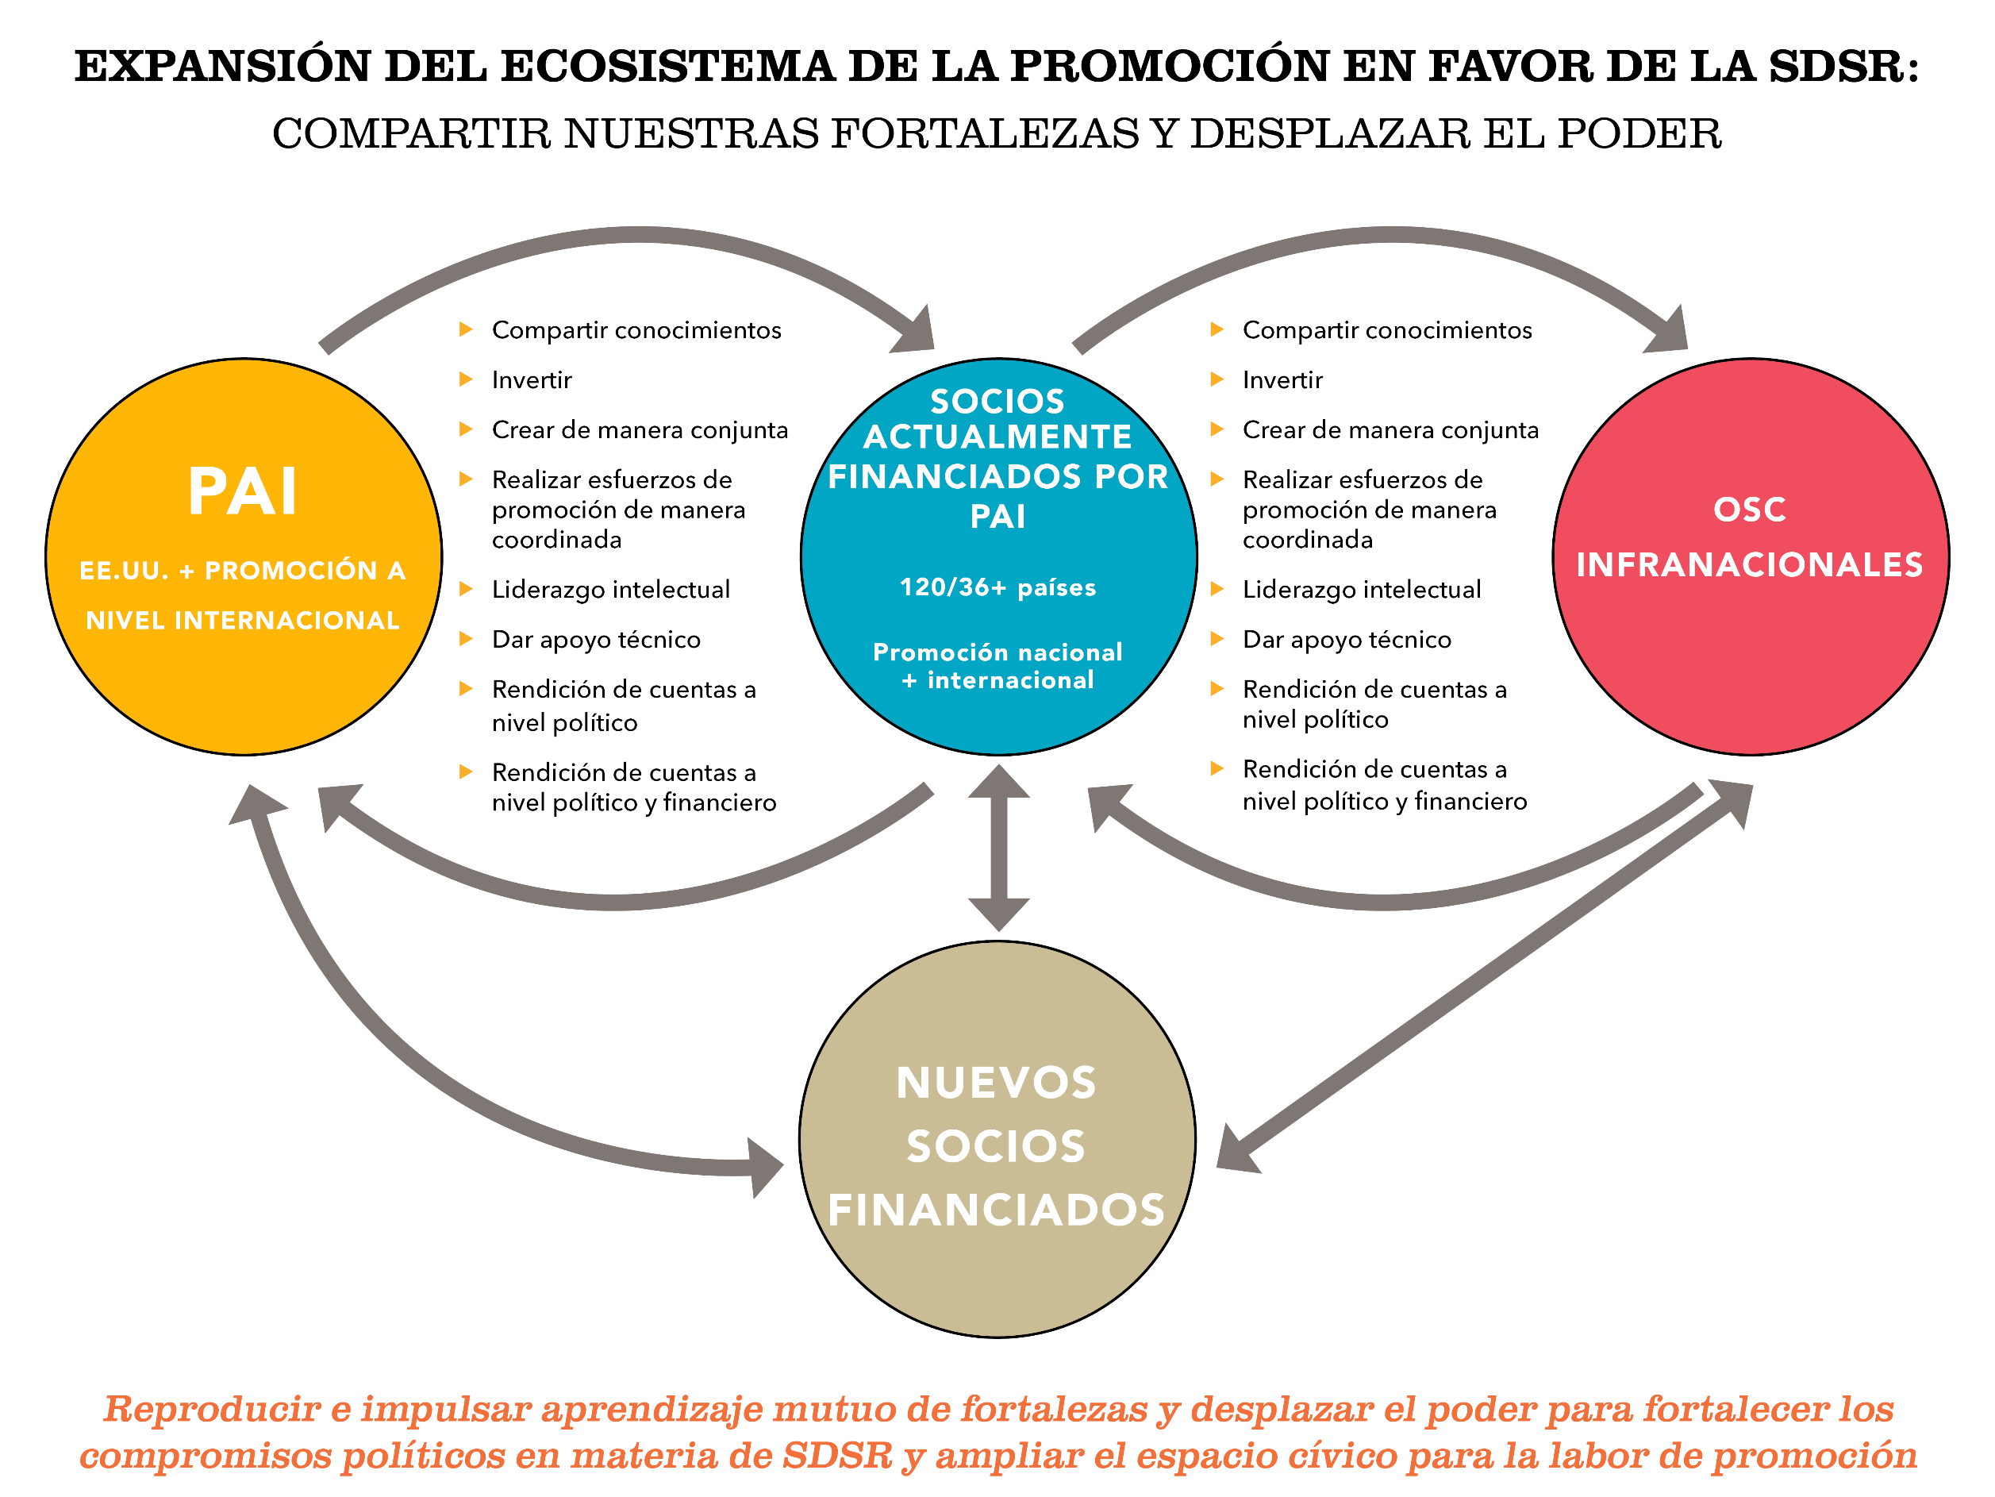

Slide 10
Y, para mantener la fuerza de nuestra voz y un espacio cívico dinámico, también debemos:
Garantizar la claridad de nuestra identidad e intenciones
Demostrar la importancia de la SDSR en la consecución de los objetivos de desarrollo internacional
Medir y amplificar el impacto de la labor de promoción y de los logros
Asegurar una financiación plurianual y alineada con la misión para los esfuerzos de promoción de PAI y de los socios financiados
Invertir de manera flexible y sin restricciones en las agendas de desarrollo de la capacidad institucional y de promoción, tanto de PAI como de los socios financiados
Crear espacios para favorecer el aprendizaje mutuo y el intercambio entre pares dentro y más allá de la red de OSC homólogas de PAI

Slide 11
Agradecimientos

Slide 12
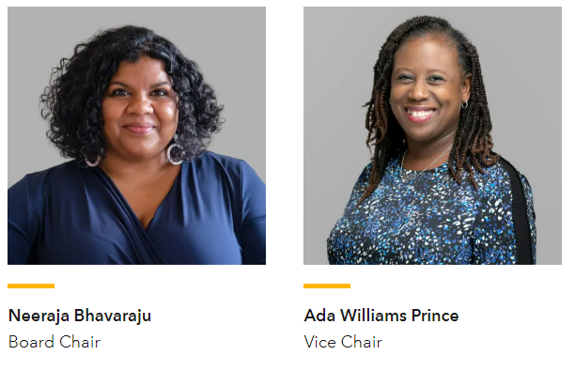
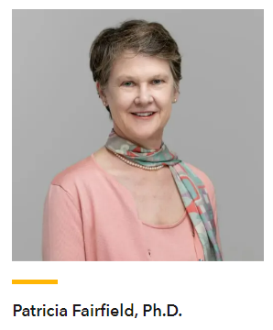
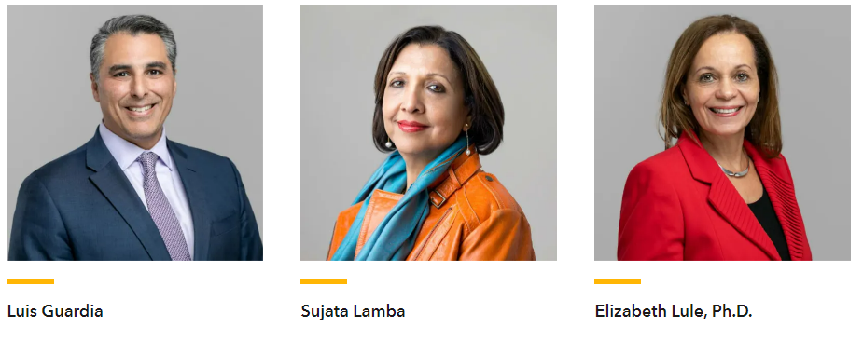
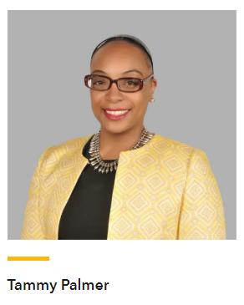
Consejo de Administración de PAI

Slide 13
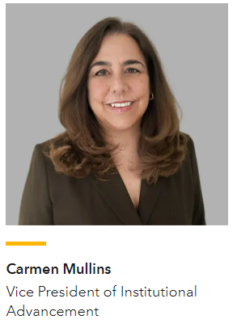
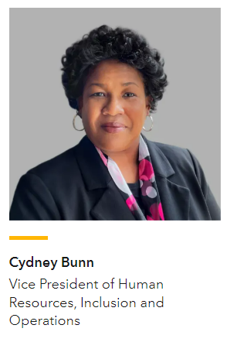
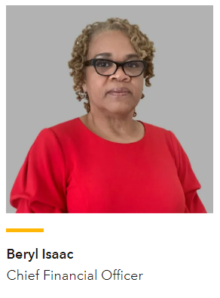
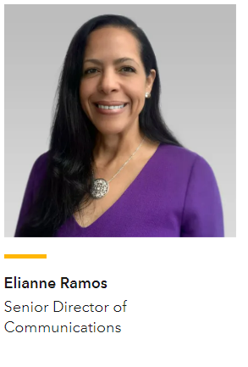
Dirección del Departamento de PAI
Christina Wegs
Nueva vicepresidente de Programas internacionales y de Promoción

Slide 14
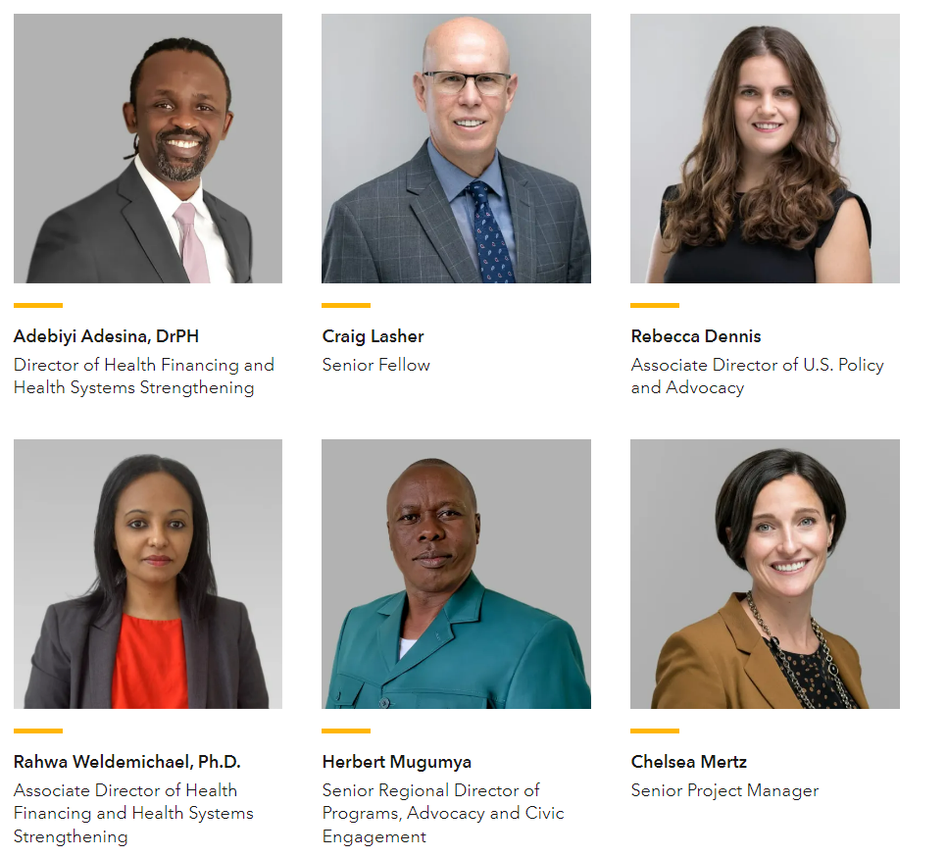
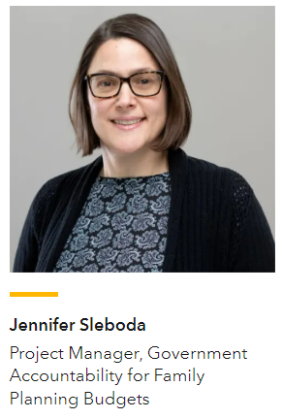
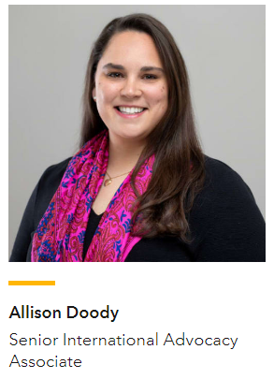
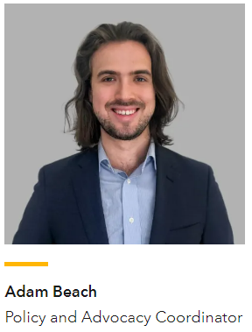
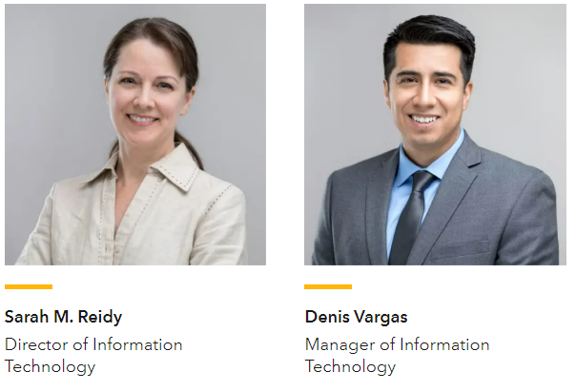
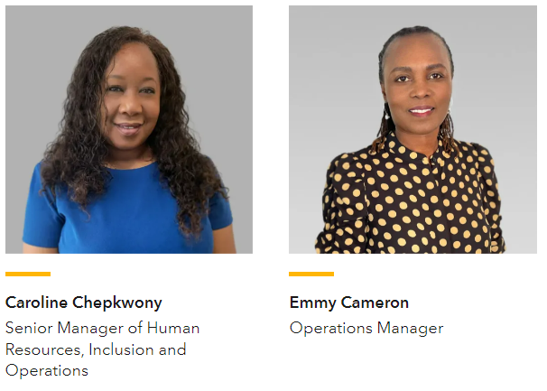
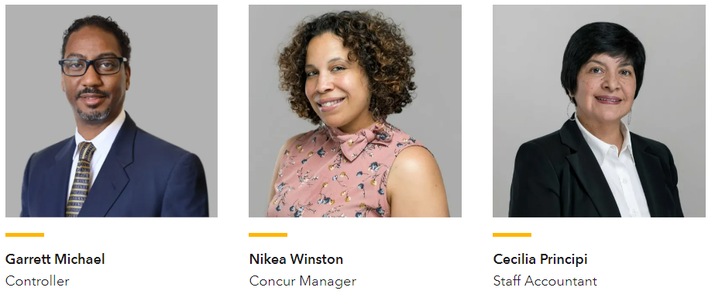
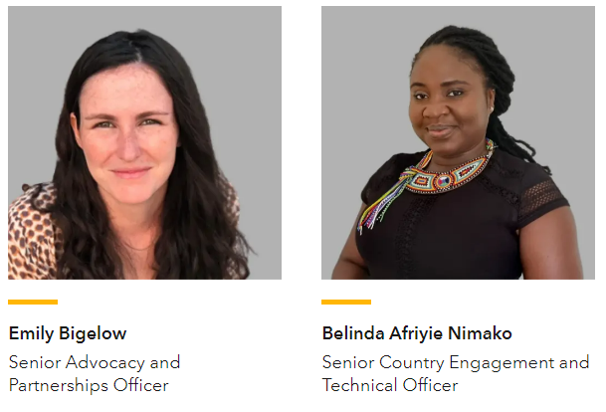
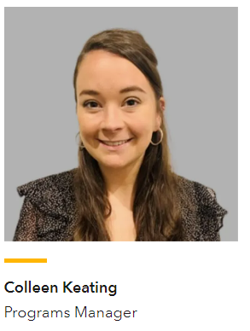
Personal de PAI

Slide 15
Homólogos, socios, amigos

Slide 16
¡Gracias!

